Slide 1

Baltais spieķis

Slide 2
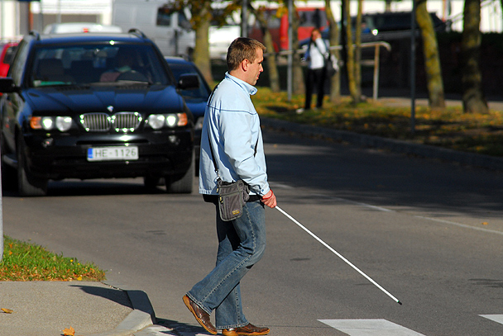
BALTAIS SPIEĶIS – NEREDZĪGO CILVĒKU PALĪGS

Slide 3

Baltais spieķis
dod iespēju būt neatkarīgākam un patstāvīgākam
uzdrīkstēšanās, varēšanas un panākumu gūšanas simbols
katra gada 15. oktobrī daudzās pasaules valstīs tiek atzīmēta Baltā spieķa dienu

Slide 4
Ieskats vēsturē
Jau kopš seniem laikiem neredzīgie cilvēki izmantoja palīglīdzekļus drošākai ceļošanai - nūjas, spieķus un zižļus
Par Bībeles laiku saglabājušās rakstiskās liecības vēsta, ka neredzīgie cilvēki, ceļojot vienatnē, lietoja aitu gana zizli
Gadsimtiem ilgi spieķi izmantoja kā pārvietošanās palīglīdzekli
Tikai 20. gadsimtā spieķi sāka lietot, lai pavēstītu apkārtējiem par to, ka spieķa īpašniekam ir redzes problēmas

Slide 5
Džeimss Biggs
fotogrāfs, kurš redzi zaudēja kādā negadījumā
nācās pielāgoties apkārtējai videi
jutās apdraudēts no arvien pieaugošās transporta kustības
1921. gadā nokrāso savu spieķi baltu

Slide 6
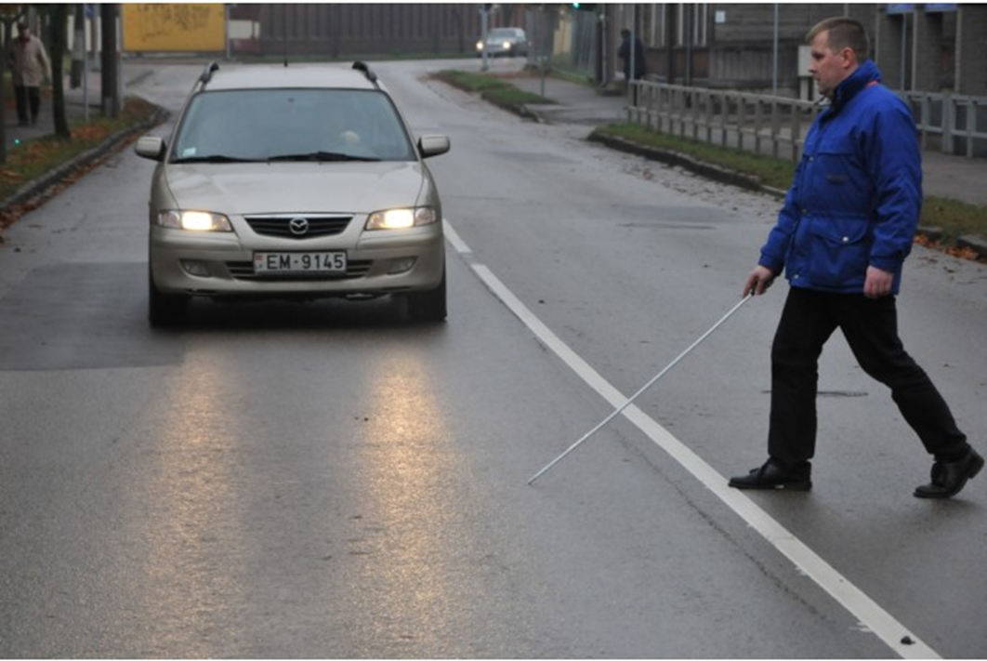

Slide 7
Guilijs d'Herbemonts
1931. gada februārī Francijā lika pamatus starptautiskajai Baltā spieķa lietotāju kustībai
informācija nonāca arī Lielbritānijas avīzēs
1931. gada maijā BBC savos raidījumos sāka popularizēt ideju par to, ka ikvienu neredzīgu cilvēku ir jānodrošina ar balto spieķi, kas būtu atzīstams par neredzīga vai vājredzīga cilvēka simbolu.

Slide 8
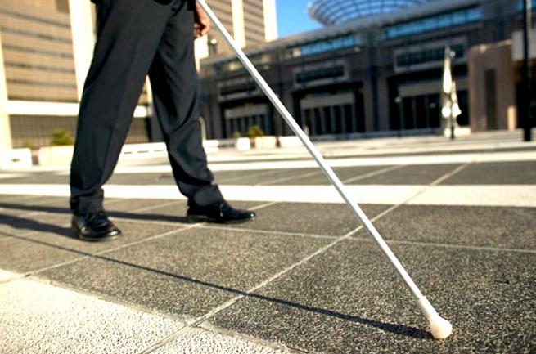

Slide 9
Neredzīgi cilvēki pasaulē un Latvijā

Slide 10
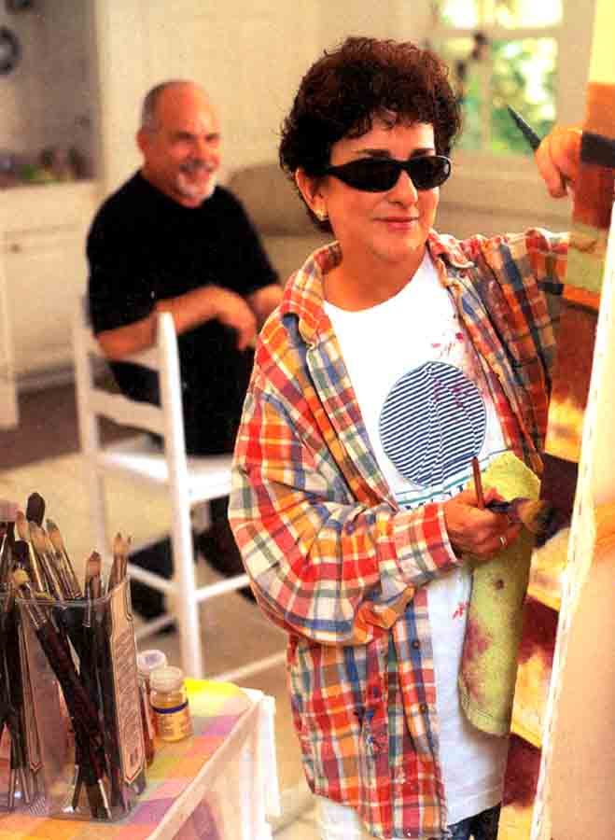
Neredzīgā māksliniece Liza Fitipaldi

Slide 11
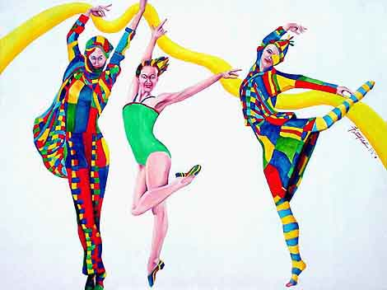

Slide 12
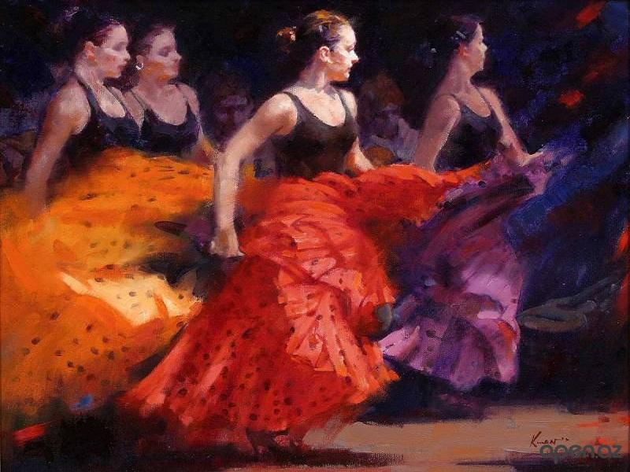

Slide 13
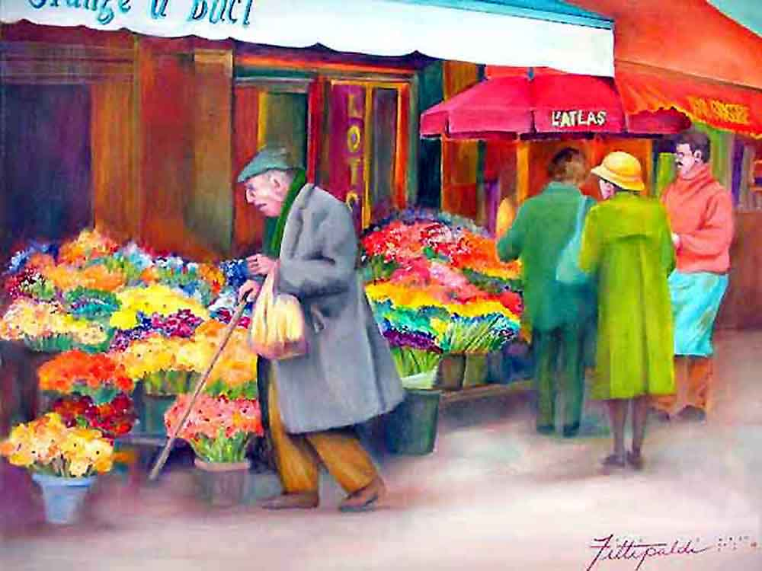

Slide 14
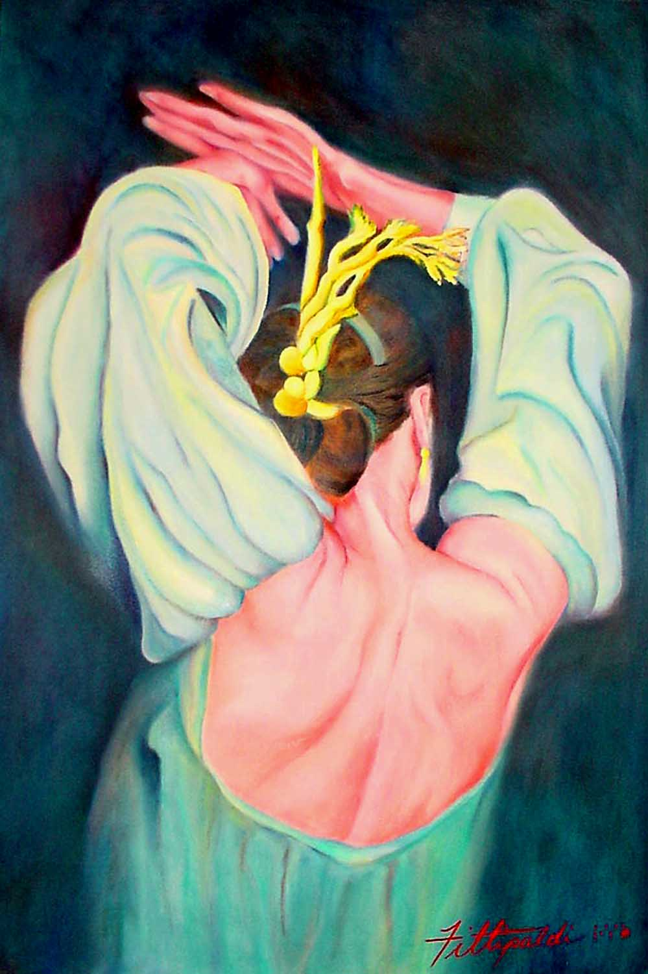

Slide 15
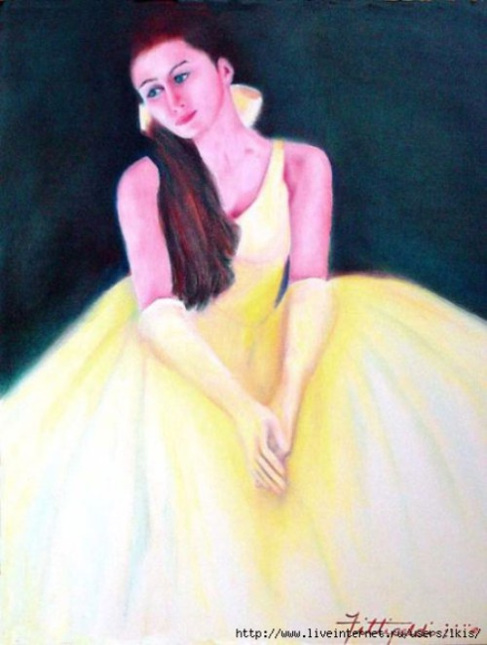

Slide 16
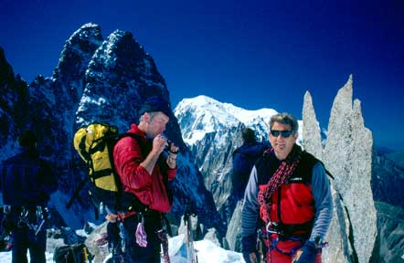
Mailzs Hiltons-Barbers piedzīvojumu meklētājs, veic ekspedīcijas visā pasaulē

Slide 17
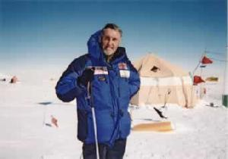

Slide 18


Slide 19
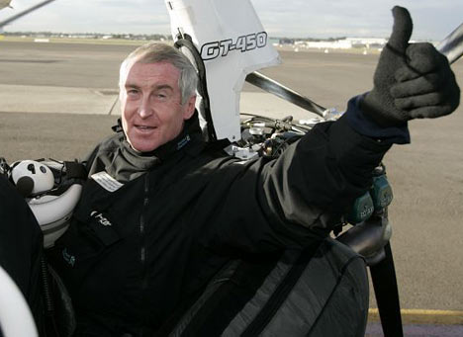

Slide 20


Slide 21
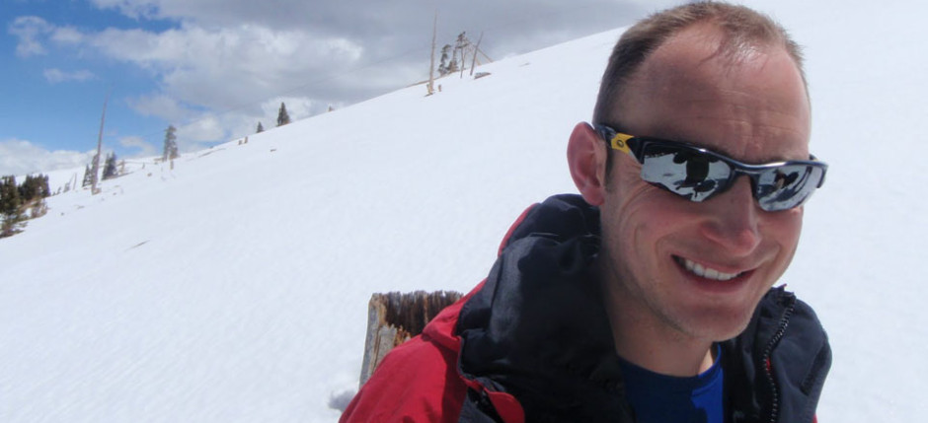
Alans Loks

Slide 22
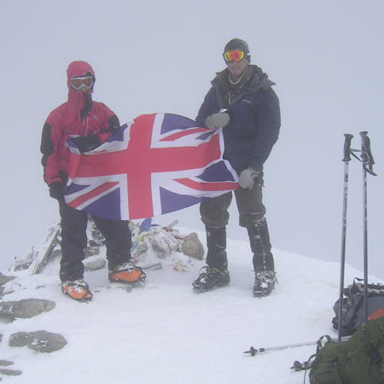

Slide 23
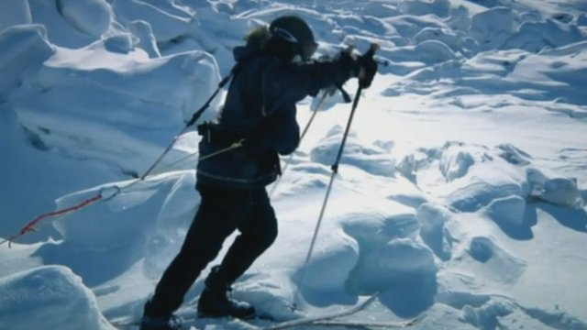

Slide 24
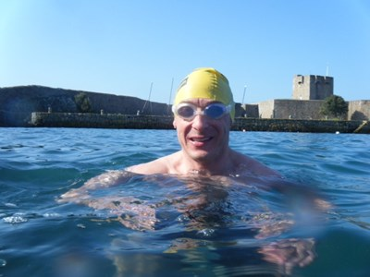

Slide 25

Jakobs Bolotins

Slide 26
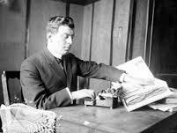

Slide 27


Slide 28
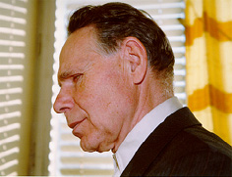
Aivars Lorencs – latviešu zinātnieks, matemātiķis, LU profesors

Slide 29


Slide 30
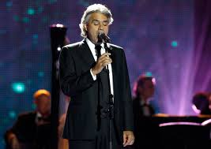

Slide 31
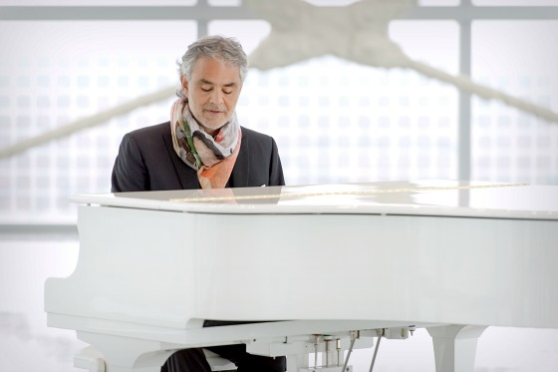

Slide 32


Slide 33
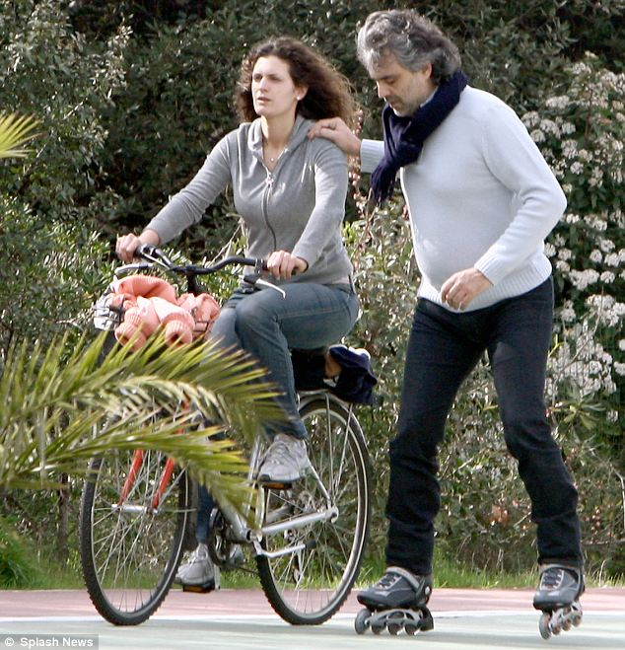

Slide 34
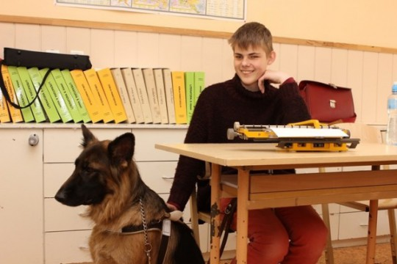
Georgs Tadejs Bārda – absolvējis Vaivaru pamatskolu

Slide 35
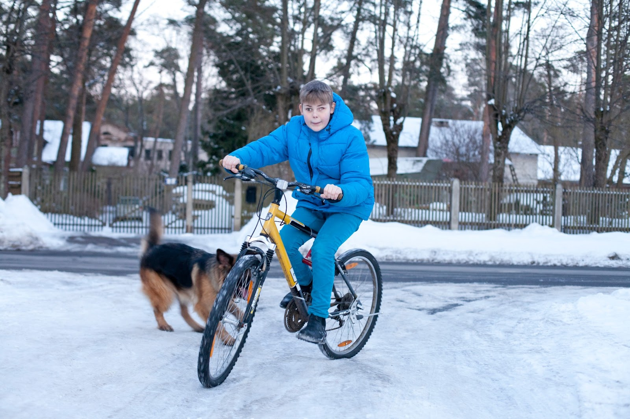

Slide 36

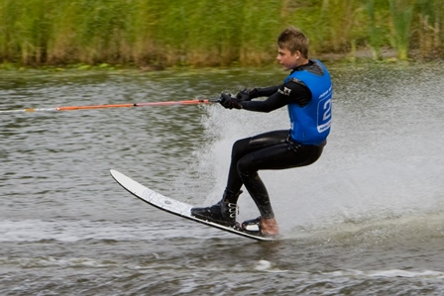

Slide 37
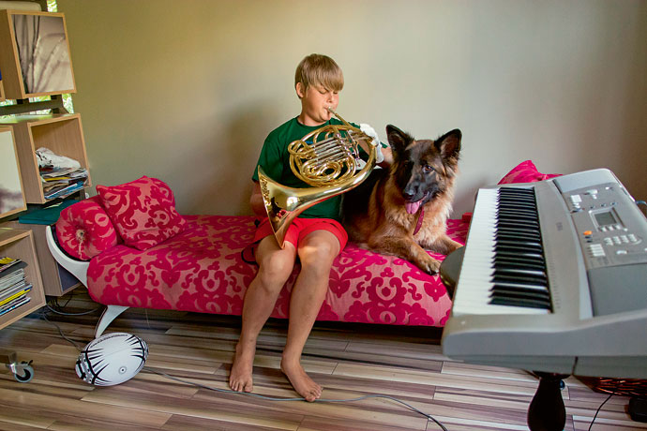

Slide 38
